Slide 1
KARDİYOPULMONER BYPASS’GİRİŞ,STANDART KPB,ACİLLER

Slide 2
PERFÜZYON HAZIRLIĞI
Hasta Bilgisi
Ameliyattan önce, hastanın bilgileri “perfüzyon kayıt formu”na işlenir.
Perfüzyonist, hastanın dosyasını inceleyerek, gerektiğinde anestezi uzmanı ve
cerrah ile görüşerek hasta hakkında ayrıntılı bilgi sahibi olur. Bu bilgi:
· Hastanın kimlik bilgileri, yaşı, kilosu, BSA. BSA = Boy x kilo / 3600
· Patoloji ve yapılacak ameliyatın cinsi,
· aciliyet durumu,
· reoperasyon olup olmadığı,
· cerrahi yaklaşım,
· olası ameliyat süresi,
· hemofiltrasyon gerekliliği,
· uygulanacak hipotermi derecesi,
· pulsatil flow istenip istenmediği,

Slide 3
· kanülasyon şekli,
· kardiyopleji yöntemi,
· kullanılacak malzeme ve protezler
· hastanın Htc düzeyi
· trombosit düzeyi
· PT, INR, aPTT,
· Seroloji, kan ve kan ürünleri hazırlığı,
· renal ve hepatik fonksiyonlar,
· kardiyak fonksiyon,
· aritmi,
· aort kapak yetersizliği,
· karotis ve periferik arter hastalığı mevcudiyeti,
· allerji,
· kan gazı, elektrolit seviyeleri
gibi parametreleri içerir.

Slide 4
KPB sistemi temel olarak kanüller ve hatlar (tubing), rezervuar, oksijenatör, ısı değiştirici, pompa, filtreler ve bubble tuzakları, ara bağlantılar, kardiyopleji setleri ve sistemi ile hemofiltrasyon cihazından oluşmaktadır. Günümüzde, KPB’ye bağlı morbidite ve mortalitenin azaltılması amacıyla KPB sisteminde bir takım değişiklikler yapılmış (mini ve kaplamalı devreler) ve bu değişikliklerin bir çoğu klinik kullanıma girmiştir.

Slide 5
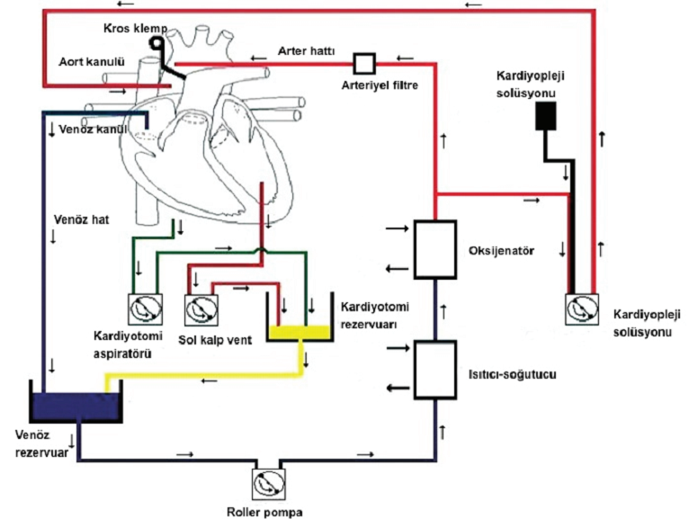

Slide 6
KPB Ekipmanları
Venöz kanül hastanın venöz kanının ekstrakorporeal
sistemde yer alan venöz rezervuara uygun bir şekil-
de taşınması için gereklidir. Venöz direnajda temel
prensip kanın, yerçekimi etkisini kullanarak, hasta
seviyesinden 40 ile 70 cm daha aşağıya yerleştirilen
rezervuara direne edilmesidir. Venöz kanülasyon
için kullanılan kanüllerin boyutu hastanın vücut yü-
zey alanına göre hesaplanır ve bu hesaplama sırasın-
da KPB sırasında hedeflenen akım esas olarak kabul
edilmelidir.

Slide 7
Venöz kanülasyon, santral ve periferik olmak üzere iki farklı şekilde yapılabilir. Santral venöz kanülasyon, sağ atrium veya vena kavalardan yapılabilir. Kanülasyon için iki aşamalı tek venöz kanül kullanılarak (atriyokaval kanülasyon) ya da selektif olarak tek aşamalı venöz kanüller kullanılarak superior ve inferior vena kavalardan (bikaval kanülasyon) yapılabilmektedir. Atriyokaval kanülasyon genellikle koroner arter bypass cerrahisi ve aort kapak replasmanı gibi operasyonlarda tercih edilirken pediyatrik kalp cerrahisinde, kapak cerrahisinde ve diğer intrakardiyak girişimlerde genellikle selektif venöz kanülasyon tercih edilmektedir.

Slide 8
Periferik venöz kanülasyon ise genellikle minimal invazif uygulamalarda ve reoperasyonlarda tercih edilmekte ve en sık femoral ve internal jugüler venler kullanılmaktadır. Periferik kanülasyon yapılan hastalarda, venöz drenajı kolaylaştırmak için rezervuar sistemine 40 cmH2O negatif basınç uygulanmaktadır

Slide 9
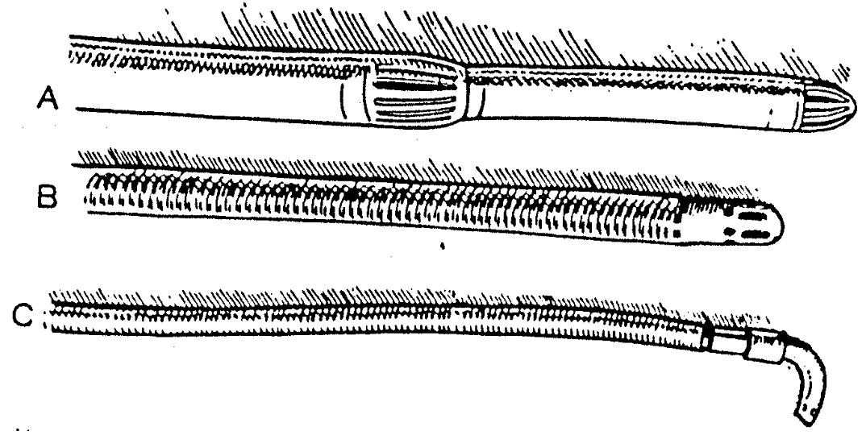

Slide 10
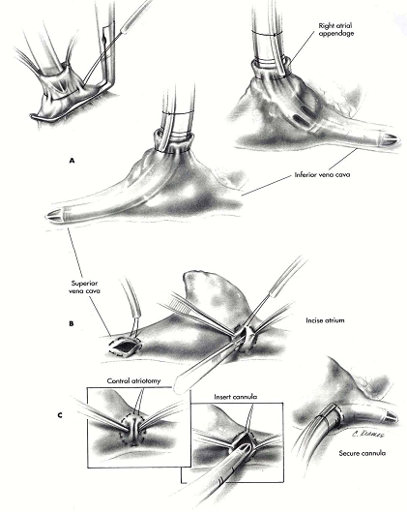

Slide 11
Arteriyel kanülasyon santral olarak çıkan-arkus aor-tadan ya da femoral, aksiller veya karotis arter gibi periferik arterlerden yapılabilmektedir. Kullanılacak aort kanülünün çapı, hastanın vücut yüzey alanına ve KPB sırasında hedeflenen akıma göre belirlenmelidir. Aort kanülünün en dar olan bölümü uç kısmı olup bu bölgede oluşan yüksek hızdaki jet akımlar ateroemboli, diseksiyon, kavitasyon ve hemolize sebep olabilir. Aort kanülasyonu sırasında görülebilecek en önemli komplikasyonlardan birisi de aort diseksiyonudur.

Slide 12
Bu komplikasyon nadir görülmekle birlikte (%0.001 ile %0.009 sıklıkta) özellikle aort kökünde ve çıkan aortada ateroskleroza bağlı dejenerasyon veya dilatasyon olan hastalar risk altındadır. Aort kanülasyonundan hemen sonra kanülasyon yerine yakın yerlerde subadventisyal renk değişikliği, arter hattı basıncında artış, venöz dönüşte ani azalma ile kendini gösterir. Transözofageal ekokardiyografi önemli bir tanı aracıdır. Aort kanülasyonuna bağlı diseksiyonlarda aort kanülü periferik bir artere alınmalı, hasta 18-20°C kadar soğutulmalı ve kan basıncı farmakolojik olarak kontrol edilmelidir. Diseke olan aort segmentinin replasmanı temel tedavi yöntemidir. Aort kanülasyonuna bağlı aort diseksiyonunda erken mortalite yaklaşık olarak %50 civarındadır

Slide 13
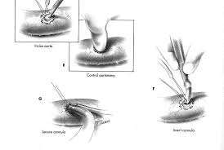

Slide 14
Venöz Rezervuar
Kardiyopulmoner bypass sistemine yerleştirilen venöz rezervuarın temel amacı bu sistemde volümün toplanacağı bir odacık bulundurmasıdır. Arteriyel pompanın hemen öncesinde yer alır. En önemli fonksiyonları; venöz direnajın kolaylaştırılması, venöz hatlardaki havaların tahliyesi, sisteme kolay sıvı ve ilaç eklemelerinin yapılabilmesidir. Ayrıca venöz direnajın aniden bozulduğu durumlarda burada bulunan volüm belli bir süre arteriyel akımın devamını sağlayabilir. Rezervuarlar, açık veya kapalı sistem olabilmektedir.

Slide 15
Oksijenatör
Çalışma prensiplerine göre bubble ve membran oksijenatör olmak üzere iki gruba ayrılır. Bubble oksijenatörler gaz embolisi, gaz-kan temas alanının yüksek olması ve buna bağlı gelişen enflamatuvar yanıttan dolayı günümüzde KPB uygulamalarının dışında kalmıştır. Membran oksijenatörlerde kan ile gaz arasında ince silikon veya mikroporlu (0.3-0.8- μm) poliprolen membranların yerleştirilmesi ile oksije-nasyon sağlanmaktadır .Plazmanın porlu yapı üzerini kaplaması O2ve CO2değişimini kolaylaştırmaktadır.

Slide 16
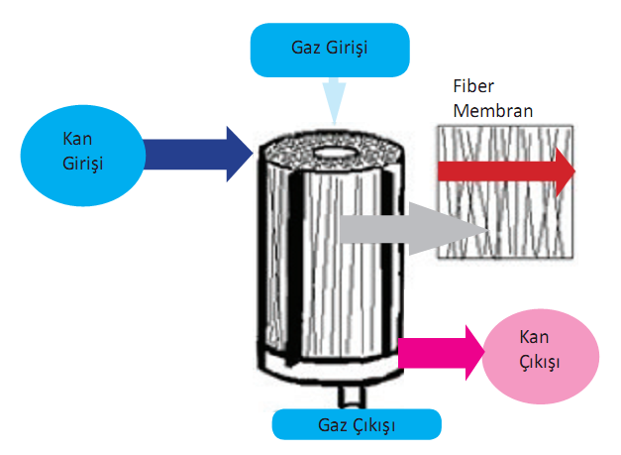

Slide 17
Oksijenin difüzyon kapasitesi karbondioksite kıyasla düşük olduğundan yeterli düzeyde oksijenasyonun sağlanabilmesi amacıyla, gaz değişimi için oksijenatörde uygun yüzey alanı sağlanmalı ve oksijen parsiyel basıncı yüksek tutulmalıdır. KPB sistemindeki oksijen parsiyel basıncını, gaz-kan karıştırıcısındaki fraksiyone O2 miktarı (FiO2) belirlerken, CO2miktarı gaz akım hızı ile kontrol edilmektedir. Son yıllarda venöz rezervuar, oksijenatör ve ısı değiştirici birleştirilerek entegre sistemler kullanılmaya başlanmıştır. Ayrıca, anestezik ajan uygulamak amacıyla oksijenatöre vaporizatör eklenebilmektedir.

Slide 18
Isı değiştirici
KPB sistemi içerisinde dolaşan kanın ısıtıl-ması veya soğutulması amacı ile kullanılır. Kalp akciğer pompası ile yapılan internal soğutma kalp cerrahisinde oksijen tüketimini ve son organ hasarını azaltmak amacı ile sıklıkla kullanılmaktadır. Isınma sırasında kanın sıcaklığı genelde 37°C’ye kadar ısıtılmakta ve 40°C geçilmemektedir. Hasta ile pompa sıcaklığı arasındaki farkın 5-10°C arasında tutulması gaz embolisinin engellenmesi için önemlidir.

Slide 19
Pompalar
KPB için iki tip pompa kullanılır. Roller pompalar sentrifugal pompalara oranla daha fazla tercih edilmektedir. Sentrifugal pompalarda, yeldeğirmeni şeklinde kanatları olan bir pervane yapısı vardır. Bu yapının rotasyonu ile merkez kaç kuvveti oluşturulur ve bu güç kanı iterek pompa fonksiyonu gerçekleştirilir. Bu pompanın sağlamış olduğu arteriyel akım miktarı pompaya gelen venöz akım ile yakından ilişkilidir. Arteriyel akımı engelleyen unsurlar (arteriyel hatlarda katlanma ve tıkanıklık gibi) pompa akımının sıfırlanmasına sebep olur. KPB sistemlerinde arter hattından hastaya gönderilen akım mutlaka monitörize edilmelidir.

Slide 20
Senrifugal pompalar kalp ameliyatlarında KPB için kullanılabildikleri gibi daha çok bir mekanik dolaşım desteği olan ekstrakorporeal membran oksijenasyon (ECMO) sistemi ile torakoabdominal anevrizma ve kompleks koarktasyon operasyonlarında ise parsiyel dolaşım desteği amacı ile kullanılmaktadır. Konvansiyonel KPB sisteminde kullanılan roller pompalarda ise devre içindeki kan birbirinden 180 derece açı ile yerleştirilmiş iki silindirik başlığın sürekli rotasyonu ile itilir. Sentrifugal pompaların aksine bu pompalar belli bir miktardaki kanı basınçla sürekli ileri doğru iter

Slide 21
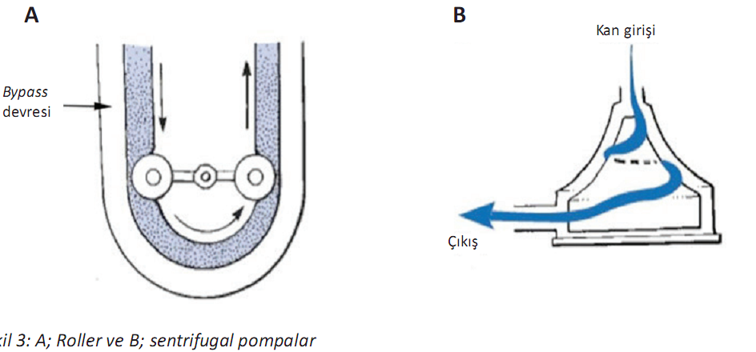

Slide 22
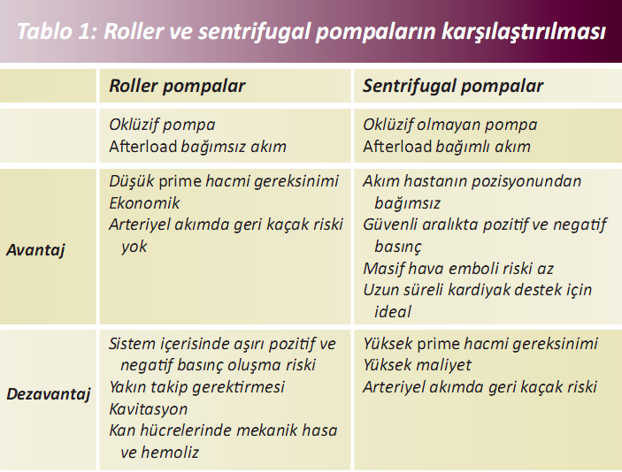

Slide 23
Filtreler ve bubble tuzakları
KPB sırasında gaz ya da partiküllere bağlı mikroemboli sıklıkla görülmekte ve operasyon sonrası morbidite ve mortaliteye sebep olabilmektedir. Gaz emboli kaynakları intravenöz yollarda kullanılan üç-yollu musluk, mayi hatları içerisindeki hava, kanülasyon amacıyla kullanılan torba ağzı (purse) dikişinin gevşek geçilmesi, pompada soğuk kanın hızlı ısıtılması, pompa sisteminde oluşan kavitasyon, venöz rezervuar seviyesinin düşük olması ve oksijenatör olarak sıralanabilir. Partikül embolisinin sebepleri ise KPB’de trombüs oluşumu, vasküler yatağı tutan aterotrombotik yapılar, hemoliz, denature proteinler ve yağ partikülleridir. Ayrıca, operasyon sırasında kullanılan yapıştırıcı materyaller, dikişler, kardiyak ve vas-küler yapıların manipülasyonu da diğer mikroemboli oluşturabilecek etkenlerdir.

Slide 24
Mikroemboliye en duyarlı olan organlardan biri beyindir. KPB sırasında mikroemboliyi azaltmak amacıyla kullanılan yöntemler membran oksijenatör ve santrifugal pompaların kullanılması, yeterli antikoagülasyon yapılması, kan CO2 basıncının azaltılması, kan-perfüzat sıcaklık farkının 8-10oC geçmemesi, cerrahi alandan aspire edilen kanın yıkandıktan sonra KPB sistemine verilmesi, hipotermi, aterosklerotik ana vasküler yapıların aşırı manipülasyonundan kaçınılması ve bypass devresinde filtrelerin ve bubble tuzakları olarak sıralanabilir.

Slide 25
Konnektörler ve devre (tubing) sistemi
KPB devrelerinde kullanılan devreler toksik olmayan, kan ile uyumlu, esnek, transparan, sterilize edilebilen, katlanma ve ezilmeye karşı dirençli olan materyallerden yapılmalıdır. Bu amaçla, KPB devrelerinde en yaygın olarak kullanılan madde polivinilklorid iken konnektörlerde polikarbonat tercih edilir.
Kullanılan prime solüsyonunun miktarının azaltmak için devrelerin uzunluğu mümkün olduğunca kısa olmalı ve kanın akış yolunda daralma ve genişlemeler olmamalıdır.

Slide 26
Devrelerin heparin ile kaplanması son yıllarda sıklıkla kullanılan bir yöntemdir. Bu uygulamanın klinik olarak sistemik heparin dozunun azaltılması, kana-ma veya trombotik komplikasyonların azaltılması gibi bazı avantajları çeşitli çalışmalarda gösterilse de henüz bir fikir birliği oluşturulamamıştır. Heparin kaplı devreler, KPB’de artan ve trombotik-enflamatuvar komplikasyonların önemli nedeni olan kompleman faktörlerinin (C3a ve C5b) konsantrasyonunu azaltırken, KPB’nin sebep olduğu enflamatuvar yanıt üzerinde herhangi bir koruyucu etkisi gösterilememiştir.Devre sisteminin kaplanmasında kullanı-lan diğer maddeler ise fosforilkolin, trillium, albumin ve diğer sentetik proteinler olarak sıralanabilir.

Slide 27
Kardiyotomi rezervuarı ve cerrahi alan aspirasyonu
Cerrahi alandan aspire edilen kan, köpükten arındırılmak (defoaming), filtre edilmek ve depolanabilmek amacıyla kardiyotomi rezervuarında toplanır. Direnajı hızlandırmak amacıyla rezervuara negatif basınç uygulanabilir. Kardiyotomi rezervuarı ve cerrahi saha aspirasyonun kullanılması, KPB sırasında ortaya çıkan hemoliz, partikül, yağ ve gaz embolisi, hücresel agregatların oluşumu, trombosit hasarı, trombin üretimi ve fibrinoliz gibi komplikasyonların en önemli sebebidir. Cerrahi saha aspirasyonu sırasında aspire edilen hava, kanın aktive olmasına ve hasar görmesine sebep olur.

Slide 28
Son yıllarda, kardiyotomi rezervuarı ve cerrahi saha aspirasyonunun sebep olduğu yukarıda belirtilen problemlerin azaltılması amacıyla cerrahi alandan aspire edilen kanı yıkayan ve sonrasında eritrositleri ayrıştıran hücre koruyucu aspirasyon sistemleri kullanılmaktadır. Kardiyotomi rezervuarı ve cerrahi saha aspirasyonunun sebep olduğu komplikasyonları ortadan kaldırmanın bir diğer yolu ise cerrahi alandan aspire edilen kanın kullanılmamasıdır. Ancak bu yöntem allojenik kan transfüzyon miktarlarında arttırdığından pek tercih edilmemektedir.

Slide 29
Sol kalp odacıklarının boşaltılması (venting)
Cerrahi sırasında kalp kasılmasının olmadığı dönemlerde ya da ventrikül fibrilasyonu sırasında en önemli problem, özellikle sol ventrikül distansiyonuna bağlı olarak gelişebilen subendokardiyal miyokard iskemisidir. Bu nedenle, cerrahi sırasında kalp boşlukları (özellikle sol ventrikülün) boşaltılmalıdır. Bypass sırasında sağ atriumdan, koroner sinüs ve tebaşiyan venlerden pulmoner arteriyel sisteme antegrad akım devam eder. Bunlara ek olarak bronşiyal arter ve venlerden gelen kan akımı, sol persistan vena kava, patent duktus arteriozus ve patent foramen ovale gibi yapıların varlığı da sol ventrikül distansiyonunun nedenlerindendir.

Slide 30
Konjenital kalp cerrahisinde ise pulmoner sisteme açılan aortapulmoner kollateraller sol ventrükülün distansiyonuna sebep olabilecek temel unsurlardır. Cerrahi sırasında sol kalbin boşaltılması amacıyla aort kökü, ventriküler apeks ve sağ superior pulmoner ven en sık kullanılan yerlerdir. İntrakardiyak cerrahi yapılan hastalarda sıklıkla fossa ovalisten yapılan küçük bir insizyon ya da mevcut bir patent foremen ovaleden sol kalp boşaltma işlemi yapılır. Bunların dışında, alternatif olarak sol ventrikül apeksine dışardan yerleştirilen bir kateter ile sol kalp boşaltılabilir.

Slide 31
Hemofiltrasyon / UltrafiltrasyonYarı geçirgen membranlardan oluşan hemokonsantratör sistemleri suyun ve elektrolitlerin KPB sisteminden uzaklaştırılması amacıyla kullanılmaktadır. Hemokonsantratör, arteriyel ya da venöz hatlara veya bu sistemdeki bir rezervuara bağlanabilmek-tedir. Arteriyel hat dışındaki yerlere bağlandığında yeterli basıncı sağlamak için roller bir pompanın kul-lanılması gerekebilir.
KPB sırasında kullanılan güvenlik kitleri
KPB sırasında en sık kullanılan güvenlik aparatları venöz rezervuar seviye sensörü, arter basınç hattı manometresi, makrobubble dedektör, arteriyel hat filtresi ve arter ve venöz hatlardan saturasyon tayini yapabilen sensörler olarak sınıflandırılabilir.

Slide 32
KPB Sisteminin Hazırlanması
KPB sisteminin kalp cerrahisi için hazır hale getirilmesinden perfüzyonist ekibi sorumludur. Bu sistemde kullanılan tubing seti, oksijenatör ve diğer ekipmanlar steril, tek kullanımlık paketler halinde bulundurulur. Genellikle KPB sistemimin kurulması 10-15 dakikalık bir zaman alır ve kapalı sistem prime yapılmazsa yaklaşık 7 gün muhafaza edilebilir. Sistemin tamamının sıvı ile doldurulması ve hava partikülllerinden tamamen temizlenmesi işlemlerine sırasıyla “priming” ve “deairing” denir ve yaklaşık olarak 15 dakikada yapılabilir.

Slide 33
Sistem prime edildikten sonra 8 saat içerinde mutlaka kullanılmalıdır. Yetişkin hastalarda prime için yaklaşık olarak 1.5-2 litre dengeli elektrolit solüsyonuna ihtiyaç vardır (laktatlı ringer ya da plasmalyte). Prime solüsyonu hastanın total kan volümünün yaklaşık olarak 1/3’ü kadardır. Kullanılan prime solüsyonu nedeniyle KPB sonrası hastanın hematokrit değeri bypass öncesine göre 1/3 oranında azalır. Dolayısıyla, preoperatif hematokrit değeri düşük olan hastalarda prime solüsyonuna kan eklenmesi KPB sırasında yaşanabilecek ciddi hematokrit düşüklüğünün engellenmesinde önemlidir.

Slide 34
Yetişkin hastalarda hemodilüsyonunun kan volümü üzerindeki etkisi %30 iken pediyatrik hastalarda bu etki %200-300 düzeylerindedir. KPB sırasında hedeflenen hematokrit değerine göre aşağıda belirtilen formül ile prime solüsyonundaki kristalloid solüsyon ve kan miktarı belirlenmelidir.
S = (VA x KV) x (Hastanın Hematokriti / İstenen He-matokrit) - (VA x KV)
(S: Prime solüsyonunda kullanılacak dengeli elektro-lit miktarı, VA: Vücut ağırlığı (kg), KV: Total vücut kan volümü (ml))

Slide 35
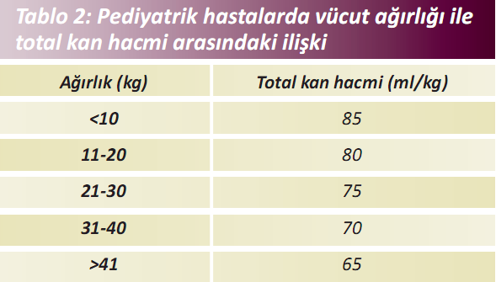

Slide 36
Genellikle sisteme verilen her bir ünite eritrosit süspansiyonu için 1500-2000 ünite heparin eklenerek KPB sistemi içerisindeki kana bağlı gelişebiledek trombotik komplikasyonlar engellenmeye çalışılır. KPB sırasında ideal hematokrit konusunda ortak bir konsensus oluşturulamamış olup genellikle %18-25 olarak belirtilmektedir ve %18 gibi düşük değerler ancak orta ya da derin hipotermi durumlarında kabul edilebilmektedir.
Hemodilüsyonla kan viskositesinin azalması mikrosirkülasyondaki akımın düzelmesini sağlar. KPB sırasındaki hemodilüsyonal anemi derinliğinin klinik sonuçları çeşitli çalışmalarda sorgulanmış ve çoğunda yetişkin hastalarda aneminin derinliği ile peroperatif istenmeyen sonuçlar arasında pozitif bir ilişki tespit edilmiştir.

Slide 37
DeFoe ve ark, KPB sırasındaki hematokrit seviyeleri ile intraaortik balon pompası ihtiyacı ve hastane mortalitesinin ilişkili olduğunu göstermiştir. Yine, Habib ve ark, KPB sırasında hematokrit seviyesi azaldıkça operasyona bağlı erken ve geç mortalite ile beraber kaynak kullanımının arttığını göstermiştir. Her iki çalışmada da KPB sırasında hematokrit değerinin özellikle %22’nin altına düşmesinin artmış peroperatif mortalite ve morbidite açısından önemli olduğu vurgulanmıştır. Mathew ve ark, KPB sırasında hema-tokrit değeri %15-18’e düşen yaşlı hastalarda daha sık postoperatif nörokognitif değişiklikler bildirmiştir.

Slide 38
Benzer çalışmalarda da KPB sırasında düşük hematokrit ile postoperatif inme, renal disfonksiyon ve artmış transfüzyon ihtiyacı arasında bağlantı gösterilmiştir. Hemodilüsyonun bahsedilen zararlı etkilerini engellemek amacıyla kan ve kan ürünlerinin transfüzyonu transfüzyona bağlı bilinen risklerin dışında peroperatif enflamasyon şiddetinin artması, artmış postoperatif pnömoni ve hastane kalış süresine sebep olmaktadır. Ayrıca allojenik kan transfüzyonu kalp cerrahisi sonrası erken ve geç mortaliteyi de arttırmaktadır.

Slide 39
Prime solüsyonu, hemodilüsyonal anemiye sebep olarak kanın oksijen taşıma kapasitesini azaltır. Bu nedenle, KPB sırasında periferik dokularda oksijen sunumunu optimize etmek için hasta hematokrit değeri yakından izlenmelidir. Priming için alternatif olarak allojenik banka kanı ya da otolog kan kullanılabilir. Allojenik kan kullanımı genellikle transfüzyona bağlı bilinen risklerden dolayı pek tercih edilmemektedir. Otolog kan kullanımı, KPB sisteminin hastanın kendi kanı ile prime edilmesi ile yapılır.
Bu işlem, KPB için arteriyel ve venöz kanülasyon yapıldıktan ve uygun antikoagülasyon sağlandıktan hemen sonra ya venöz kanülden (retrograd otolog prime) ya da arteriyal kanülden (antegrad otolog prime) yapılabilmektedir

Slide 40
Prime solüsyonunda albumin ve hetastarch gibi kolloidlerin kullanılması konusunda ortak bir fikir birliği oluşturulamamıştır. Teorik olarak, kolloidler plazma onkotik basıncın hemodilüsyona bağlı azalmasını engellemekte ve böylece KPB’ye bağlı gelişen kapiller kaçak sendromunu engellemektedir. Özellikle yenidoğan ve süt çocuğu döneminde prime solüsyonuna eklenen albumin ve nişasta gibi kolloidlerin KPB’ye bağlı enflamatuvar yanıt, renal ve miyokard hasarını azalttığı bildirilmiştir. Ayrıca kullanılan kolloid solüsyonlarına bağlı ortaya çıkabilecek kanama komplikasyonu da göz ardı edilmemelidir. Rutin bir uygulama olmamakla beraber KPB sistemine değişik oranlarda (25-50 gr) mannitol eklenerek operasyon sırasında yeterli diürez sağlanması hedeflenir.

Slide 41
İstenilen Htc = Hastanın RBC volümü + Prime RBC volümü /Total kan volümü + Prime volümü
Hastanın RBC (red blood cell) volümü = Total kan volümü x Hastanın Htc
Prime RBC volümü = Prime volümü x Prime Htc
Total kan volümü= Kg x kan volümü
Örnek : Hasta 10 kg. ve Htc: 30 Hastanın pompadaki Htc seviyesinin 25 olması isteniyor. Kullanılacak olan oksijenatör ve tubing set için toplam prime volüm: 400 cc. Hastanın total kan volümü: 85 x 10 = 850 cc. Hastanın RBC volümü: 0,30 x 850 = 255 cc.
Formül: 0,25 = 255 + PRBC / 850 + 400 0,25 = 255 + PRBC / 1250 0,25 x 1250 = 255 + PRBC 312,5 = 255 + PRBC 57,5 = PRBC Formüle gore PRBC (prime volüm RBC miktarı 57,5 cc. dir. Bu RBC miktarı, Htc seviyesi yaklaşık % 70 olan bir eritrosit süspansiyonu (ES) kullanılarak karşılanacak ise, Alınacak ES miktarı = 57,5 / 0,7 = 82 cc. dir.

Slide 42
KPB’nin Başlatılması
KPB’nin başlatılması anesteziyolog, cerrah ve perfüzyonistin ortak kararı ve fikir birliği ile olur. Bypass başladıktan hemen sonra venöz direnaj ve arteriyel basıncın yeterliliği kontrol edilmeli, uygun oksijen saturasyonu sağlanmalıdır. Bu parametreler uy-gunsa KPB başladıktan 2-3 dakika sonra akciğerler ventilatörden ayrılmalı ve sistemik soğutma işlemi başlatılmalıdır.
Aortaya kros klemp uygulamasından hemen sonra kardiyopleji verilerek diyastolik arest sağlanmalıdır. Kardiyopleji solüsyonları içeriklerine göre kan, kan + kristalloid (3:1 ya da 4:1 oranında karışım) ve kristalloid olmak üzere üç gruba ayrılır. Rutin uygu-lamada kalbin durdurulması amacıyla (kardiyopleji indüksiyonu) 20-30 ml/kg antegrad kardiyopleji verilir.

Slide 43
KPB Sırasında Akım
KPB sırasında, tüm organlarda optimal perfüzyonun sağlanması esastır. Genel olarak normotermik şartlarda istenen KPB akımı yenidoğanda 120-200 ml/kg/dakika, infantta (10 kg’a kadar) 100-150 ml/kg/dakika, çocuklarda 80-120 ml/kg/dakika ve yetişkin hastalarda ortalama 2.4 L/m2/dakika olmalıdır. KPB sırasında başta beyin olmak üzere organ perfüzyonu için yeterli olan akım miktarının belirlenmesinde dikkate alınması gereken noktalar;
1. Vücut yüzey alanı
2. Hipotermi derinliği
3. Asit-baz dengesi
3. Tüm vücut oksijen tüketimi
4. Nöromusküler blokajın derecesi
5. Kandaki oksijen miktarı
6. Anestezi derinliği
7. Organların iskemiye karşı toleransı olarak sıralanabilir.

Slide 44
KPB sırasındaki organ perfüzyonunun optimal olduğunu gösteren en önemli parametrelerden biri oksijen sunumudur (DO2). DO2 aşağıda verilen formül ile hesaplanır.
DO2 = pompa akımı X (hemoglobin konsantrasyonu X hemoglobin saturasyonu X 1.36) X (0.003 X arteriyel oksijen basıncı)
Formülden de anlaşıldığı gibi dokulara oksijen sunumunu etkileyen en önemli faktörler pompa akımı, hematokrit düzeyi ve oksijen satürasyonudur. DO2’nin normal değeri 350-450 mL/dak/m2’dir. KPB’ye bağlı gelişen hemodilüsyon kan viskositesini azaltmakta ve kanın oksijen miktarı yaklaşık olarak 20 ml/dL’den 12 ml/dL’ye düşmektedir. Dolayısıyla KPB sırasında DO2 değerleri 200-300 mL/dak/m2‘ye düşmektedir. Bu nedenle, uygun doku oksijen sunumunu dengeleyebilmek için ya oksijen tüketimi (VO2) azaltılmalı ya da oksijen ekstraksiyonu arttırılmalıdır.

Slide 45
KPB sırasında minimal güvenli DO2 değeri “kritik DO2” olarak ifade edilir. KPB sırasında kritik DO2 değeri tam olarak bilinmemektedir. KPB sırasında DO2’de azalması (akımın (Q) azalması) oksijen ekstraksiyonunda artış ile kompanse edilir ve bu azalma VO2’yi etkilemez Bu aşamaya kadar olan dönem “akımdan bağımsız oksijen tüketimi” olarak isimlendirilir. Maksimum oksijen ekstraksiyonuna ulaşıldıktan sonra akımda meydana gelen azalma VO2’nin azalmasına sebep olur ve laktik asidoz başlar. Bu dönem ise “akıma bağımlı oksijen tüketimi” olarak isimlendirilir.

Slide 46
KPB sırasında kritik DO2 değeri ile ilgili çalışmaların sonuçları yeterince kabul görmemiştir. KPB sırasında DO2 değerini optimize etmek için inspire edilen oksijen düzeyinin (FiO2) %100 yapılması ve allojenik eritrosit süspansiyonu verilmesi rakamsal olarak DO2 değerini arttırsa da doku seviyesindeki etkisi gösterilememiştir. Boston ve ark, değişen pompa akımının organlardaki DO2 değerlerine etkisini araştırdıkları çalışmada, normotermik perfüzyon sırasında akımın 2.3’den 1.4 lt/dak/m2’ye düşmesinin beyin DO2 değerini etkilemediğini ancak böbrek, pankreas ve iskelet kası DO2 değerlerinde önemli azalmalara sebep olduğunu göster-miştir. Bu bulgu, DO2 için hiyerarşik sıralamada beyin dokusunun birinci sırada olduğunu göstermektedir.

Slide 47
Hipotermi, KPB sırasında sık kullanılan bir uygulamadır. Genellikle sistemik sıcaklıkta her 10°C’lik azalma oksijen tüketiminde %50 oranında bir azalmaya sebep olur. KPB sırasındaki sistemik hipotermi böylece oksijen tüketimini (VO2) azaltmakta ve perfüzyon güvenliğini arttırmaktadır. Sistemik sıcaklığın 37°C’den 17°C‘ye düşmesi ile VO2 değeri %80-85 azalmaktadır. Sistemik sıcaklık 30°C iken güvenli akım 1.8 L/dak/m2 iken 18°C’de 1.0 L/dak/m2 olarak belirtilmektedir. KPB sırasında hafif (30-35°C), orta (25-30°C) veya derin hipotermi (12-25°C) uygulanabilir.

Slide 48
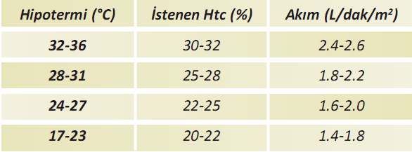
KPB sırasında olması gereken akım, sistemik sıcaklık ve hematokrit (Htc)

Slide 49
KPB sırasındaki yetersiz akım en erken beyin dokusunu etkiler. Joshi ve ark, hipotermik KPB’nin serebral akım-basınç otoregülasyonunu bozduğunu ve ısınma (rewarming) işleminin bu bozulmayı arttırdığını göstermiştir. Aynı çalışmada, soğuma ve ısınma sırasında otoregülasyondaki bozulma ile postoperatif nörolojik olay arasında ilişki olduğu belirtilmiştir. Serebral perfüzyon ortalama arter basıncı (OAB) 55-60 mmHg’nın üzerinde tutulduğu sürece KPB sırasındaki akım değişikliklerinden etkilenmez. Bununla beraber, serebrovasküler hastalık varlığında, hipertansif ve yaşlı hastalarda serebral otoregülasyon bozulmakta ve bu grup hastalarda KPB sırasında optimal beyin perfüzyonu için en az 70 mmHg OAB sağlanmalıdır.

Slide 50
KPB sırasında hipotansiyon (OAB < 55-60 mmHg)
gelişmesi istenmeyen bir durumdur. Yenidoğan ve
süt çocuğu için istenilen KPB perfüzyon basıncı 20-
50 mmHg iken yetişkin hastalarda bu değer 55-80
mmHg arasındadır. KPB sırasında ortalama arteriyel
basıncın tutturulamaması uygunsuz basınç ölçümü,
pompa akımının az olmasına, KPB’ye bağlı gelişebi-
lecek sistemik vazodilatasyona ve aort kanülasyo-
nunun bir komplikasyonu olan aort diseksiyonuna
sekonder gelişebilir.

Slide 51
KPB sırasındaki ideal hematokrit ve sıcaklık konu-
sunda kesin bir görüş bulunmamaktadır. KPB sıra-
sında hematokritin düşük tutulması (%18-22) kan
viskositesinin ve kanın oksijen taşıma kapasitesinin
azalmasına sebep olduğundan düşük hematokritin
olumsuz etkilerini azaltmak için genellikle değişik
derecelerde hipotermi uygulanması gereklidir. KPB
sırasında yüksek hematokrit (%26-28) özellikle sis-
temik hipotermi uygulanmayan hastalarda ve konje-
nital kalp cerrahisinde nörolojik hasarı engellemede
önemlidir.

Slide 52
KPB sırasında olması gereken ideal sıcaklık hala tartışmalıdır. Sistemik hipotermi beyin başta olmak üzere tüm organların iskemiye toleransını arttırmakta, bypass sırasındaki düşük akım ve hematokrit değerlerinin tolere edilmesini sağlamaktadır.
Buna karşın sistemik hipotermi enzimatik fonksiyonları olumsuz etkilemekte, trombosit fonksiyon bozukluğuna ve kanamaya sebep olmakta ve sistemik vasküler rezistansı arttırmaktadır. Bunlara ek olarak hipotermiye bağlı gelişen nörokognitif bozukluklar ve ısınma sırasında gelişebilecek serebral hipertermi operasyona bağlı morbidite ve mortalitenin artmasına sebep olmaktadır

Slide 53
Güvenli perfüzyon ve miyokard koruması için pediyatrik ve yetişkin hastalar arasında kardiyak ve sistemik dolaşımla ilgili anatomik ve fizyolojik farklılıkların bilinmesi gereklidir. Bu farklılıklar:
1. Pediyatrik hastalarda vücut ağırlığı/yüzey alanı (BSA) oranı daha yüksek olduğundan hemodilüsyonun hematokrit üzerindeki etkisi yetişkin hastalara oranla daha önemlidir.
2. Yenidoğanlarda ve infantlarda serebral vasküler otoregülasyon gelişmemiştir. KPB sırasında hızlı soğuma veya ısınmaya bağlı serebral hasar riski daha fazla olduğundan soğuma ve ısınma sürelerinin hızlı olmaması, en az 20-25 dakikada yapılması önemlidir.

Slide 54
3. Çocuklarda yetişkin hastalara kıyasla kardiyak indeks yaklaşık %25 oranında daha yüksektir.
4. Siyanotik konjenital kalp hastalığı olan çocuklarda aortopulmoner ve bronşiyal kolleterallerin varlığı bu hastalarda hem aortik kros klemp sırasında miyokard korumasını olumsuz yönde etkileyebilir hem de sistemik akımdan çalarak hipoperfüzyon yapabilir.
5. Yapısal olarak yenidoğan kalbinde miyofibriller düzensiz ve daha az kontraktil eleman içermek-tedir. Organeller ve kontraksiyon için gerekli enzim sistemleri de tam olarak gelişmemiştir. Miyositler yuvarlaktır. Organeller ortada toplanmıştır. Gelişimle beraber organeller perifere kayar ve kontraktil elemanlar daha aktif hale gelir.

Slide 55
6. Yenidoğan döneminde her iki ventrikülün boyutları birbirine eşit ve kompliansları düşüktür. Bir ventrikülün fonksiyonlarının bozulması süratle diğer ventrikülü de etkiler. Atım hacminin göreceli olarak sabit oluşu ve ventrikül kompliansının düşük olması nedeniyle yeterli kalp debisi için kalp hızı ve sinüs ritmi önemlidir. Afterload veya preload değişikliklerinden çabuk etkilenir. Özelikle yenidoğan ve erken süt çocukluğu döneminde miyokard kontraktilitesi sınırlıdır ve katekolaminlere yanıtı azalmıştır. Frank starling cevabı sınırlıdır. T tubülleri iyi gelişmemiştir ve kontraksiyon için gerekli olan kalsiyum, sınırlı miktarda depolanabilir.

Slide 56
7. Kalbin otonomi inervasyonu tamamlanmamıştır. Sempatik sistem tam olarak gelişmemişken parasempatik sistem yetişkindeki gibidir.
8. Doğumdan hemen sonra pulmoner vasküler rezistans yüksektir. 4-6 hafta içerisinde hızla düşer. Yetişkin değerlere ulaşması 4 yılı bulur. Pulmoner kan akımını arttıran hastalıklar pulmoner sistemin gelişimini engeller. Sağlıklı çocuklarda bile doğumdan sonra ilk 1-2 ay pulmoner yatak çok labildir. Doğumsal kalp hastalıklarında özellikle soldan sağa şant yapan ve pulmoner basıncı arttıran patolojilerde pulmoner hipertansif kriz riski yüksektir.

Slide 57
9. Erişkinlerde miyokard metabolizması için esas enerji kaynağı serbest yağ asitleri ve palmitattır ve 129 mol adenozin trifosfat (ATP) açığa çıkar. Yenidoğan kalbinde ise glukoz kullanılır ve 1 mol ATP açığa çıkar. Yağların kullanılamamasının sebebi mitokondri içerisinde yeteri miktarda asetil CoA enziminin olmamasıdır.
10. Yenidoğanlarda kalp glikojen depoları yüksektir. Yağ metabolizması artıkça glikojen depoları azalır. Dolayısıyla iskemi sırasında süratle aerobik metabolizmadan anaerobik metabolizmaya geçiş sağlanır. Bu da yenidoğan kalbinin iskemiye karşı olan direncini artırır.

Slide 58
Pulsatil ve pulsatil olmayan KPB
KPB sırasındaki tartışmalı konulardan biri de pulsatil perfüzyondur. Çeşitli çalışmalarda, hem erişkin hem de pediyatrik hastalarda pulsatile perfüzyonunun beyin başta olmak üzere vital organlara kan akımını arttırdığı, KPB’ye bağlı gelişen sistemik enflamatuvar yanıtı ve buna bağlı mortaliteyi azalttığı iddia edilse de rutin klinik uygulamaya girmemiştir. Özellikle, pediyatrik hastalarda arteriyel kanül boyutlarının küçülmesi ve pompanın oluşturduğu pulsatil akımın önemli bir oranının kanül ucunda kaybolup arteri-yollere ulaşmaması, enflamatuvar yanıt ve perfüzyon üzerinde iddia edilen olumlu etkilerinin olmaması, bu yöntemin eleştirildiği noktalardır

Slide 59
pH Yönetimi
Hipotermik KPB sırasında pH/PCO2 yönetimi için iki farklı politika vardır: pH-stat ve alfa-stat. Derin hi-potermi ve total sirkülatuvar arrestin sık uygulandığı neonatal ve infant kalp cerrahisi vakalarında pH-stat yönetimi daha iyi bir nörolojik koruma sağlarken yetişkin kalp cerrahisinde genellikle alfa-stat tercih edilmektedir. pH-stat yönetiminde tüm vücut sıcaklıklarında kan pH değeri 7.40 civarında tutulmaya çalışılır ve bu değeri sağlamak için sisteme sürekli CO2 eklenir. Parsiyel CO2 basıncının artması serebral vasküler yapılarda vazodilatasyon yaparak serebral perfüzyonu arttırır. Alfa-stat yönetiminde sistemik soğuma ile beraber CO2’in kandaki çözünürlüğü artmaya başlar ve respiratuvar alkaloz gelişir. Hipotermi derecesine göre ortaya çıkan alkaloz normal kabul edilir.

Slide 60
pH-stat yönetiminde hasta soğutuldukça sisteme CO2 eklenmesi ile kan CO2 düzeyi artar ve artmış CO2 serebral vazodilatayon yaparak serebral kan akımını arttırır. Alfa-stat yönetiminde ise serebral kan akımı sistemik soğutma sonucunda azalan serebral metabolizma ile beraber azalma gösterir. Pediyatrik hastalarda KPB ilişkili minör ve majör nörolojik olaylarda en önemli etken hipoperfüzyon olduğundan hipotermik KPB sırasında serebral kan akımını arttıran pH-stat yönetimi izlenir. Yetişkin kalp cerrahisinde ise peroperatif nörolojik sorunlardan daha çok embolik olaylar sorumlu tutulduğundan alfa-stat yönetimi tercih edilir

Slide 61
ACİLLER
Masif hava embolisi:
KPB sırasında sistemik dolaşıma hava girmesi katastrofik bir komplikasyon yaratır. Dolaşıma hava geçişi arteryel, venöz, kardiyopleji veya intrakardiyak suction line’ ları yolu ile olabilir.
Masif hava embolisi fark edilir fark edilmez KPB acilen durdurulur.
Hasta trendelenburg pozisyonuna alınır. KPB line’ larındaki hava hızla çıkarıldıktan sonra, KPB yeniden başlatılır.
Bu esnada hastaya serebral koruma amaçlı steroid ve barbiturat verilir. Baş çevresine buz torbaları konur.
Hasta derin hipotermiye (20 – 22 °C) kadar soğutulur.
DHCA uygulanır ve 5 dk süre ile retrograd serebral perfüzyon yapılır. Bu esnada asandan aortadan kardiyopleji kanülü ile suction yapılır.

Slide 62
7. Serebral vaskülatürden havanın çıkarıldığından emin olunduktan sonra, antegrad perfüzyon tekrar başlatılır ve hasta ısıtılmaya başlanır.
8. Ameliyat sonunda ısıtma 34 – 35 °C seviyesinde durdurulurak KPB sonlandırılır. Hasta hipotermik olarak yoğun bakıma alınır.
9. Her türlü girişime rağmen masif hava embolisi çok yüksek mortalite ve morbidite sebebidir. Masif hava embolisinin en önemli sebepleri, teknik sebeplerin yanı sıra, venöz dönüşün bozularak rezervuar seviyesinin kritik seviyeye düşmesi ve suction line’ larından ters akım ile hava gönderilmesidir. Bu nedenle, bu komplikasyonun oluşmaması için, her türlü tedbir önceden alınmalıdır.

Slide 63
oksijenatör arızası
KPB sırasında meydana gelen osijenatör arızası önemli bir sorundur.Bu durumda oksijenatörün değiştirilmesi gerekmektedir ve zaman çok kısıtlıdır.
KPB sırasında ortaya çıkan oksijenatör arızaları,KPB’ın durdurulması ve hastanın bir süre sirkulatuar arreste kalması gerektiğinden,kalıcı hasar yada ölümle sonuçlanabilir.
Oksijenatör arızasının en yaygın nedeni oksijenatörde oluşan anormal basınç gradientidir.Ancak oksijenatör kaçağı gibi mekanik arızalarda da oksijenatör değişimi gerekebilir.

Slide 64
Patolojik trombosit-fibrin trombüs oluşumu oksijenatör içindeki basınç artışının en yaygın nedenidir.Trombüs oluşumu yeterli antikoagulasyona rağmen meydana gelebilir ve ensık KPB’ın başlangıcında görülür.Soğuma aşamasında ısı değiştirici ile hasta arasındaki ısı farkı 10 C’nin üzerinde olduğunda,aprotinin kullanıldığında!,protein S ve antitrombin III eksikliğinde oksijenatörde anormal basınç gradienti daha sık ortaya çıkmaktadır.Heparin kaplı oksijenatör ve hatlar kullanıldığında bu durum daha az görülür.

Slide 65
Protamin yapıldıktan sonra tekrar KPB’a girilmesi gerektiğinde heparin yapılmasına rağmen dolaşımdaki protamin heparini nötralize ederek yetersiz antikoagulasyona neden olabilir.Sonuçta oksijenatörde trombüs oluşabilir.Protamin başladıktan sonra pompa ventleri ile perikardiyal kan aspirasyonunun devam etmesi oksijenatör ve hatlarda trombüs oluşmasının diğer bir nedenidir.

Slide 66
Elektirik kesintisi
KPB sırasında elektirik arızaları ender görülmesine rağmen yaşamı tehditb eden bir durumdur.Günümüzde elektrik kesintilerine karşı ameliyat salonlarının çoğu merkezi jeneratör,kesintisiz güç kaynakları ve şarj edilebilen cihazlarla donatılmıştır.Ancak buna rağmen yaklaşık her 1000 açık kalp cerrahisinde 1 hastada elektrik arızasına bağlı sorunla karşılaşılabilmektedir.Bunun için kalp akciğer makinesinin pillerinin durumu belli aralıklarla kontrol edilmelidir.Yedek ışık kaynağı bulundurulmalıdır.Kalp akciğer makinesinin elle çevrilmesi durumunda hava embolisini önlemek için perfüzyonistin hatların dönüş yönüne çok dikkat etmesi gerekir.

